Slide 1
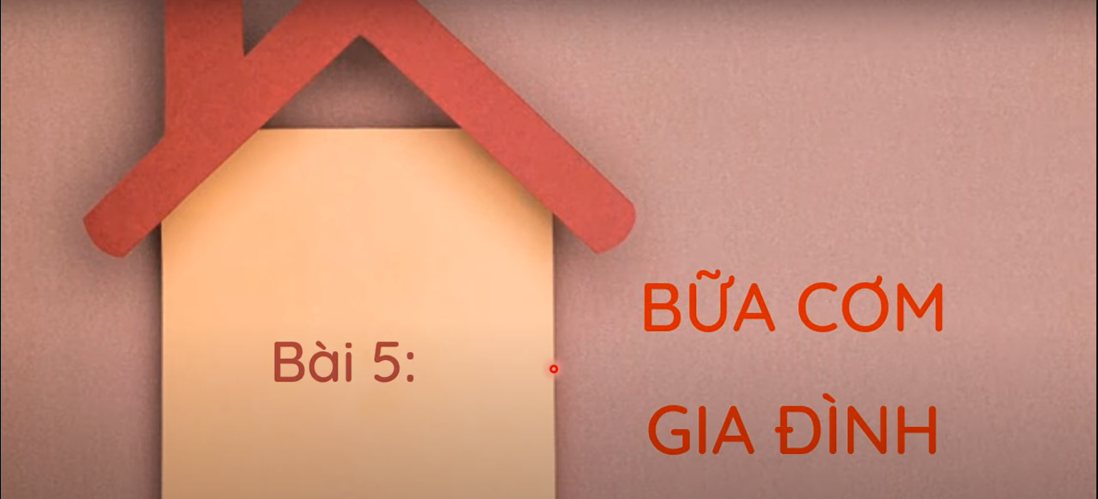

Slide 2
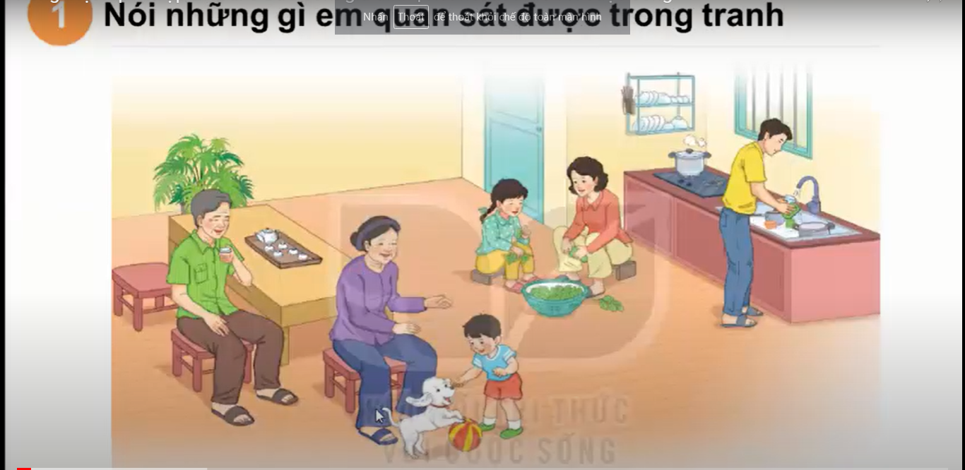

Slide 3
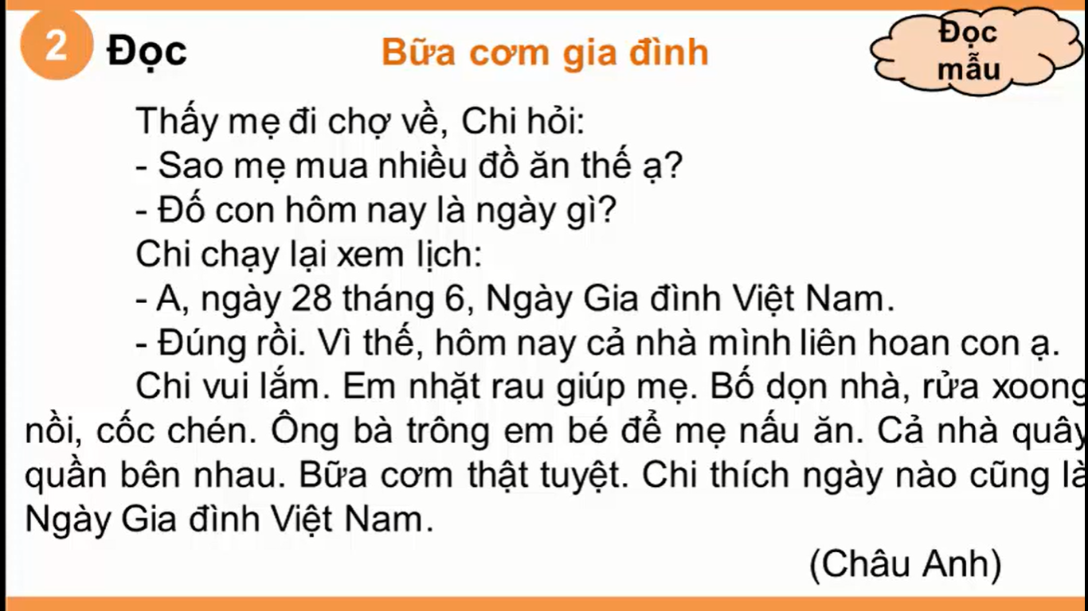

Slide 4
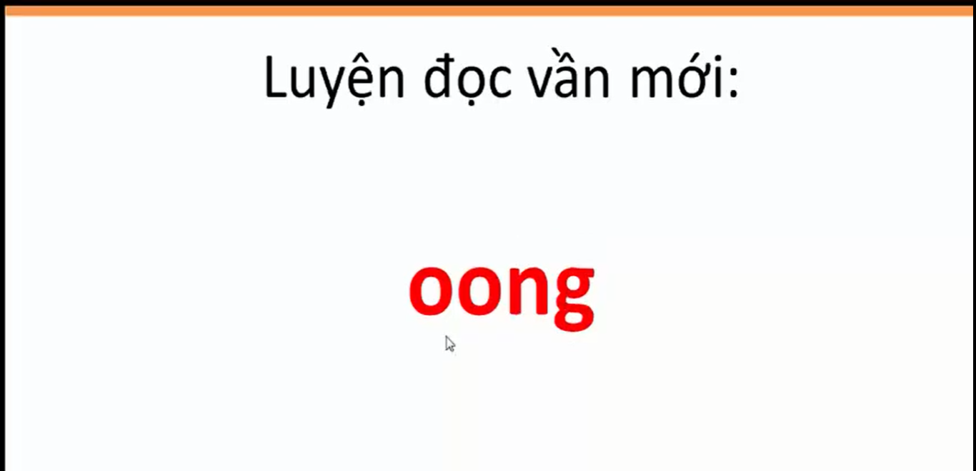

Slide 6
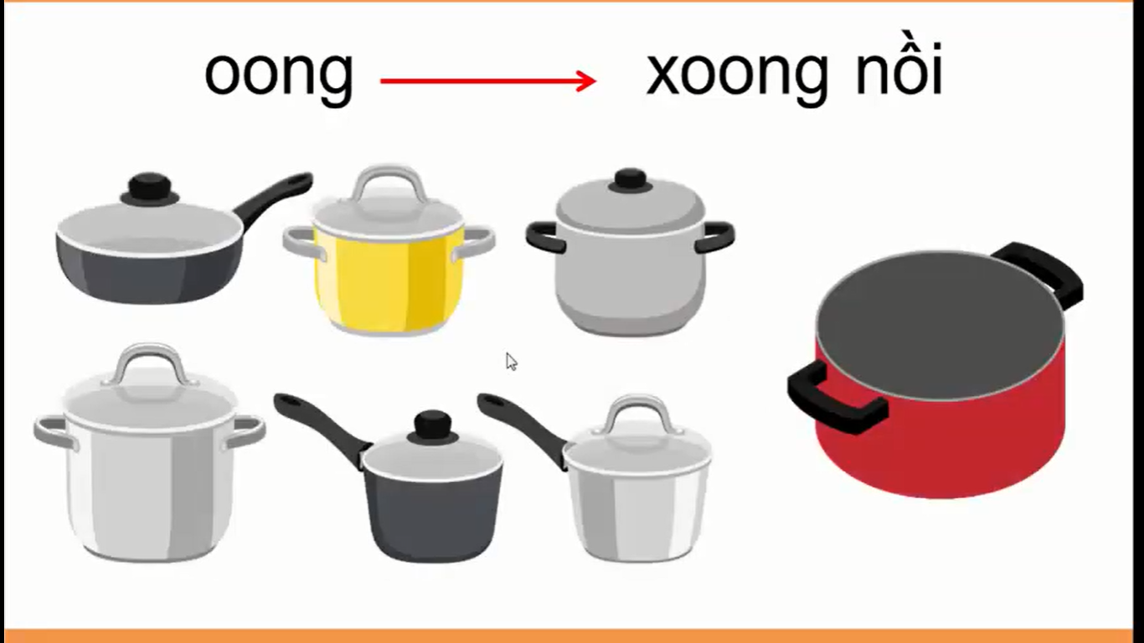

Slide 7

Phân biệt

Slide 8
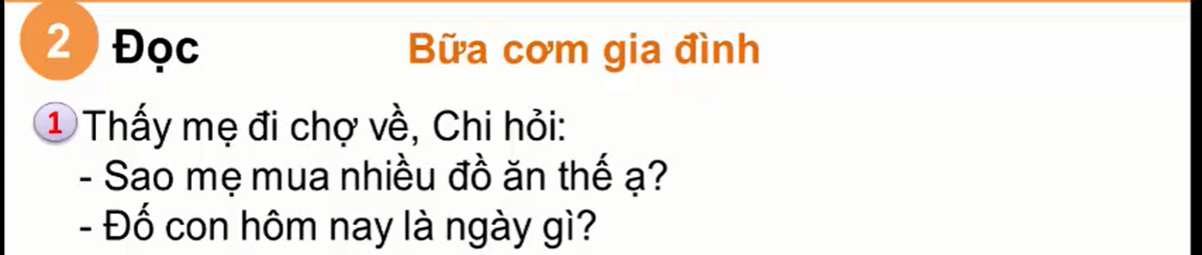
1
2
3
4
5
6
8
9
7
10
11
12
13

Slide 9
1
2

Slide 10
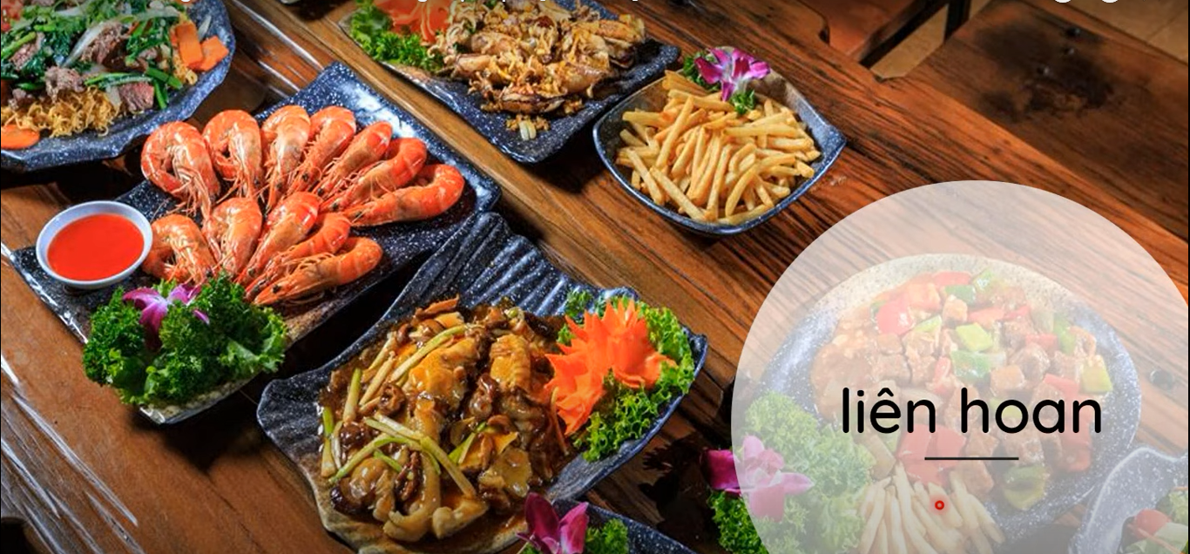

Slide 11
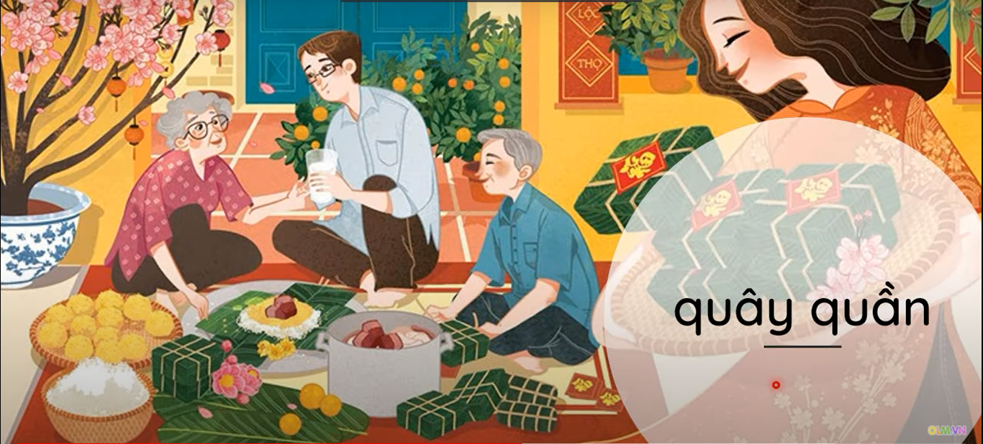

Slide 13
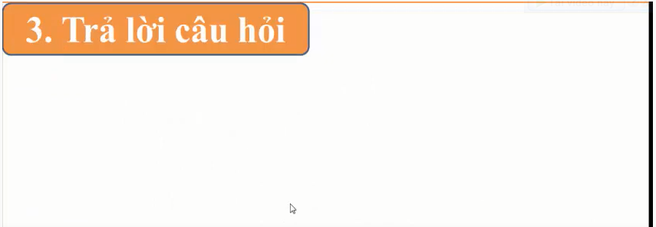
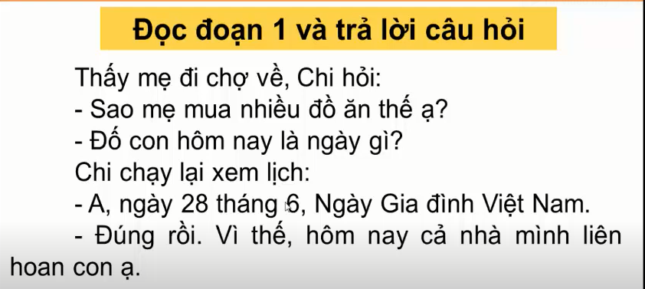
Ngày Gia đình Việt Nam là ngày 28 tháng 6
Ngày Gia đình Việt Nam là ngày nào?

Slide 14
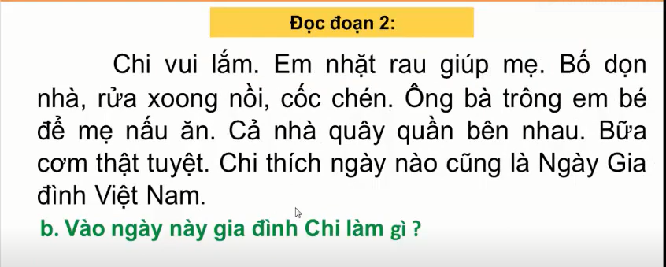
2
Vào ngày này, gia đình Chi liên hoan

Slide 15
c. Theo em, vì sao Chi rất vui
Vì bữa cơm thật tuyệt, cả nhà quây quần bên nhau.

Slide 16

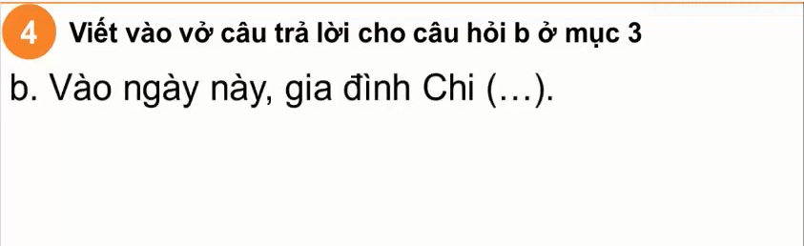
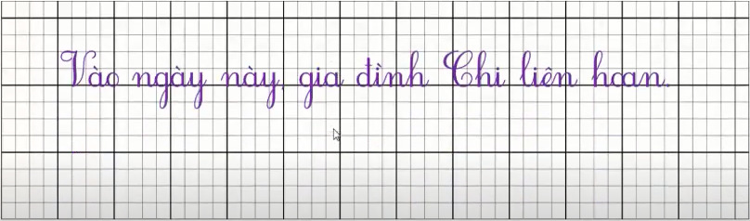
liên hoan

Slide 17

ĐỊNH HƯỚNG BÀI HỌC

